Slide 1
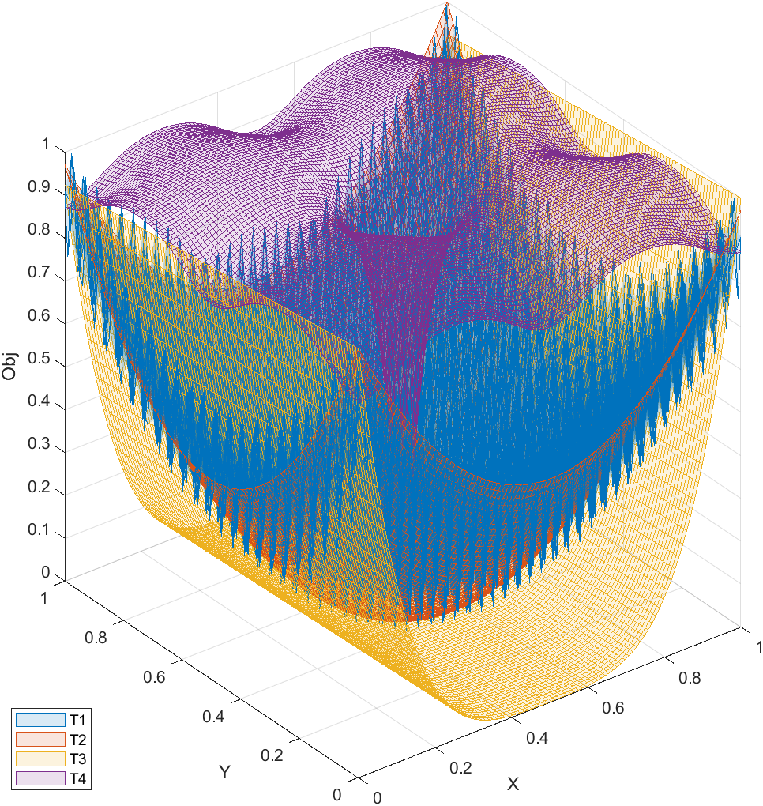
CONSTRAINED MULTITASKING
CEDA_MP
基于协同进化与领域适配的约束多任务优化方法
根据仓库中的 `CEDA_MP.m`、`CEDA_trans.m`、诊断/追踪版本与扩展变体整理
Swarm and Evolutionary Computation, 2024
MToP 平台实现
核心关键词
约束多任务优化需要同时处理
双群体协同
epsilon 约束
领域适配迁移
跨任务知识共享是否有效
可行域稀缺导致的搜索停滞
不同任务分布差异下的迁移失真
作者注释中的默认参数体现出不对称迁移策略：`RMP1 = 0.15`，`RMP2 = 0`。
CEDA_MP | MToP | 1

Slide 2
WHY IT MATTERS
问题背景与 CEDA_MP 的切入点
约束多任务优化里，单纯“共享”知识不够，关键是共享什么、何时共享、怎样映射。
挑战
思路
迁移
1. 多任务间决策空间维度或统计特征不一致，直接迁移容易破坏结构。
2. 约束会让早期群体以不可行为主，单一选择压力容易错失潜在优质区域。
3. 若只保守追求可行解，探索性下降；若只追求探索，又会长期停在不可行区。
CEDA_MP 用两个并行群体协同推进：
Pop1 采用 epsilon 约束选择，允许“近可行”解参与竞争；
Pop2 采用严格约束选择，维持可行性收敛方向；
两者共享后代评估结果，但承担不同搜索职责。
跨任务知识不是原样拷贝，而是先做领域适配：
将源任务样本在协方差与均值层面映射到目标任务分布，再参与交叉变异。
默认只在 Pop1 打开迁移通道，体现“探索通道更开放、收敛通道更谨慎”的设计。
一句话概括：CEDA_MP 不是简单叠加“协同进化 + 迁移”，而是用双群体把探索与可行性推进拆开，再通过适配后的迁移增强探索通道。
CEDA_MP | MToP | 2

Slide 3
FRAMEWORK
CEDA_MP 总体框架
代码里的 `run()` 函数可以直接对应成“初始化 - 任务内选择 - 任务间配对 - 生成后代 - 精英更新”的循环。
Step 1
Step 2
Step 3
Step 4
初始化双群体
任务内选择父代
随机配对其他任务
评估与精英更新
每个任务各维护 `population1` 与 `population2`。
并基于 Pop1 的约束违反值计算初始 epsilon 阈值 `Ep0`。
Pop1：对 CV 先做 epsilon 松弛后锦标赛选择。
Pop2：按原始 CV 与 Obj 严格选择。
对每个任务 t，随机选另一个任务 k。
以 `population{k}(mating_pool{k})` 作为迁移知识来源。
合并两个通道生成的后代。
同一批后代分别更新 Pop1 与 Pop2。
Pop1：松弛约束 + 迁移主通道
Pop2：严格约束 + 稳定收敛通道
使用 `Generation1()`
有概率触发迁移 `RMP1`
选择时用 `Selection_Elit(..., Ep)`
使用 `Generation2()`
默认 `RMP2 = 0`，关闭迁移
选择时用 `Selection_Elit(..., 0)`
两个群体共享后代评价，但选择压力不同，因此形成“探索 - 收敛”分工。
CEDA_MP | MToP | 3

Slide 4
MECHANISMS
两个最关键的机制
一个决定如何处理约束，一个决定如何把别的任务知识“翻译”过来。
Mechanism A
Mechanism B
epsilon 约束驱动的分阶段搜索
领域适配后的跨任务迁移
代码中先从 Pop1 的前 `EC_Top` 比例样本估计初始阈值 `Ep0`，随后按
Ep = Ep0 × (1 - FE / (EC_Tc × maxFE)) ^ EC_Cp
逐渐衰减到 0。
含义是：前期允许轻微违反约束的个体与可行个体一同竞争，帮助跳出稀疏可行域；后期则逐步回归严格可行性。
`CEDA_trans.m` 中通过均值与协方差对齐完成样本映射：
x' = (x - mu_s) · C_s^(-1/2) · C_t^(1/2) + mu_t
并且同时保留源到目标、目标到源的双向映射候选，再随机选取迁移样本。
这样做的目的，是把“源任务的结构信息”转换成更适配目标任务分布的搜索起点。
为什么默认只给 Pop1 开迁移？
因为 Pop1 更像探索通道，允许引入带风险但高价值的外部知识；Pop2 则更像守住可行性的稳定器。
CEDA_MP | MToP | 4

Slide 5
IMPLEMENTATION
仓库实现如何对应算法设计
如果要讲代码，这一页可以直接作为“文件地图”。
主类
追踪
变体
CEDA_MP.m
CEDA_MP_Trace.m
扩展族
主流程入口。
定义参数、`run()` 主循环、`Generation1()` 和 `Generation2()`。
在不改变逻辑的前提下，额外记录每代的迁移占比、存活率、可行率、最优来源等指标。
仓库里还包含一系列基于 CEDA_MP 的派生版本：
`CEDA_MP_ARMP` 自适应 RMP
`CEDA_MP_DUALCHANNEL` 双通道迁移
`CEDA_MP_FEASCHANNEL` 可行通道映射
`CEDA_MP_TRIGGER` 触发式迁移
这说明 CEDA_MP 已成为该目录下的核心母体框架。
映射
诊断
CEDA_trans.m
CEDA_MP_Diag.m / plot_CEDA_diag.m
迁移前的领域适配模块。
核心是均值对齐 + 协方差白化/着色。
更偏机制分析。
适合回答“迁移后代到底有没有活下来、什么时候改善了 Pop1/Pop2”这类问题。
默认参数
EC_Top = 0.2
EC_Tc = 0.8
EC_Cp = 5
RMP1 = 0.15
RMP2 = 0
这些值共同塑造了“前期松弛、单边迁移、后期收紧”的默认行为。
CEDA_MP | MToP | 5

Slide 6
DIAGNOSTICS
从追踪与诊断版本能读出什么
虽然主类只负责求解，但仓库已经提供了机制验证所需的观测接口。
Trace
Survival
Impact
迁移后代质量
迁移后代存活率
群体前后效应
`plot_CEDA_MP_trace.m` 会比较 transfer offspring 与 normal offspring 的严格/松弛排序、均值 CV、可行率与 top-half 占比。
适合判断迁移个体是不是“看起来好、其实进不去”。
日志会记录 Pop1 / Pop2 中 transfer offspring 的选中数量与存活比例。
这直接回答一个关键问题：迁移究竟是在制造噪声，还是确实帮助了群体更新。
诊断项还覆盖 Pop1 / Pop2 更新前后的最佳可行目标值、可行率与多样性。
因此可以把 CEDA_MP 讲清楚为：迁移是否改变了群体，改变的是哪一个群体，以及这种改变是不是有益。
做论文汇报时，这一页可以自然过渡到你自己的实验图：只要把 trace/diag 日志重新画成折线图即可。
CEDA_MP | MToP | 6

Slide 7
USE & TAKEAWAYS
如何使用 CEDA_MP，以及汇报时可强调的结论
最后一页既能做总结，也能给出复现实验入口。
运行
优点
提醒
在 MToP 中调用
汇报可强调
答辩时可补充
示例命令：
mto({CEDA_MP()}, {CMT5()}, 'Reps', 1)
若需要机制分析，可改为：
mto({CEDA_MP_Trace()}, {CMT5()}, 'Reps', 1, 'Global_Seed', 2333)
plot_CEDA_MP_trace
适合先小规模 smoke test，再扩大 `Reps` 或 `maxFE`。
1. 用双群体解耦探索与可行性推进。
2. 用 epsilon 约束缓解早期可行解稀缺。
3. 用领域适配提升跨任务迁移的可用性。
4. 已形成完整变体家族，便于继续研究。
1. 默认迁移是不对称的，说明作者更信任探索通道。
2. 迁移有效性最好用 trace/diag 指标实证。
3. 若任务相关性弱，领域适配依然可能失真，需要自适应或触发式机制。
总结
CEDA_MP 的价值不只在于一个算法结果，而在于它把“约束处理、跨任务迁移、机制可解释性”整合成了一套可扩展的实现框架。
CEDA_MP | MToP | 7

